Slide 1

Festék-web projekt
Készítette: Oroszlány Mihály (CSS)
Riazáncev Csanád (HTML)
Molnár Bence (KÉPEK+PPT)
Weblap elérése:https://oszimisi.github.io/Festekk-web/index.html

Slide 2
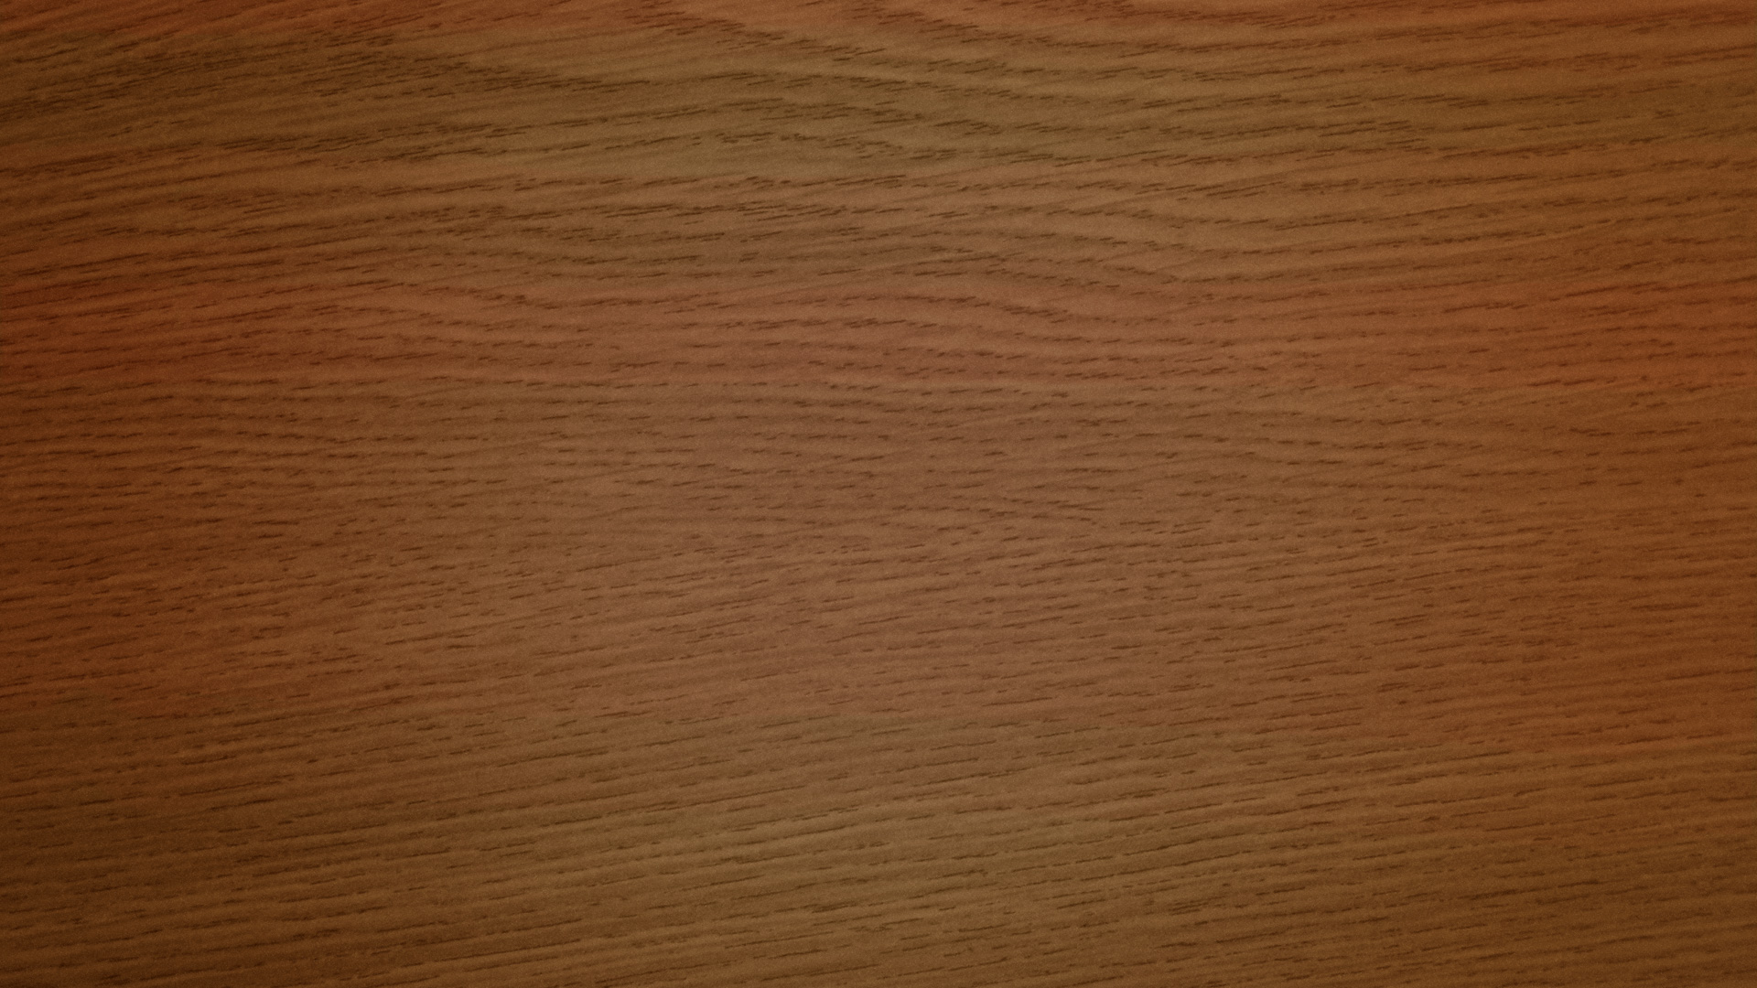








A projektben használt programnyelvek
Jira
Gimp
Github
Visual Studio Code

Slide 3

Projekt keretrendszer
Scrum keretrendszer
Egy hetes sprint
Projekt végi kiértékelés
Heti kiértékelés(csoport)

Slide 4
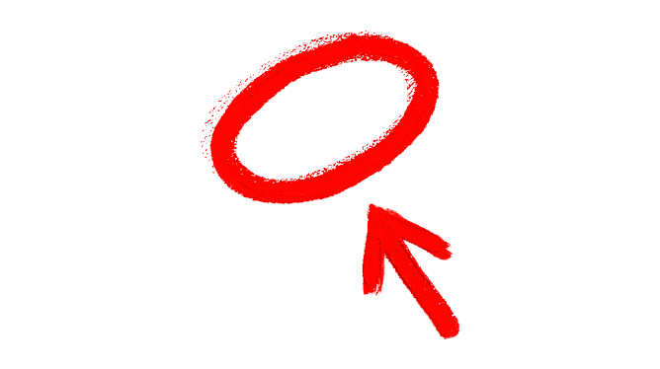
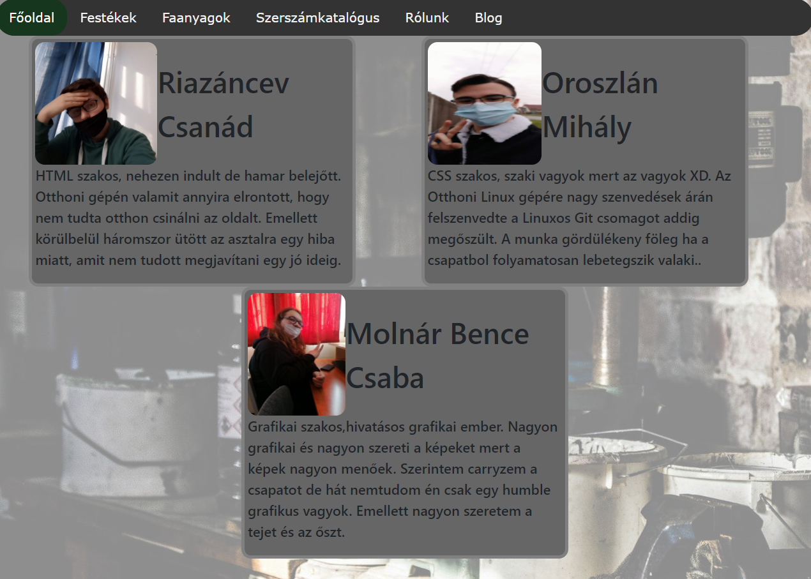
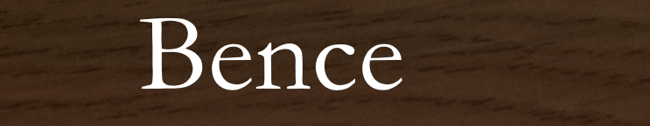
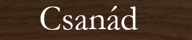
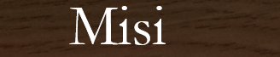
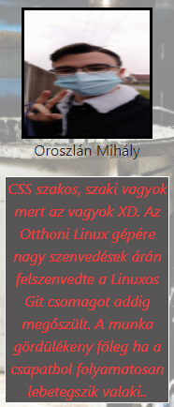
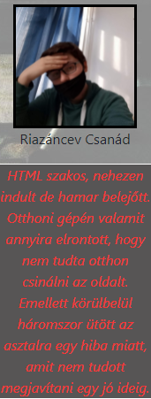
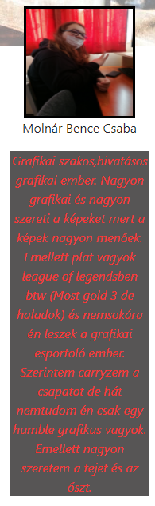
Bemutatkozás/Rólunk
Csapattagok Bemutatása

Slide 5
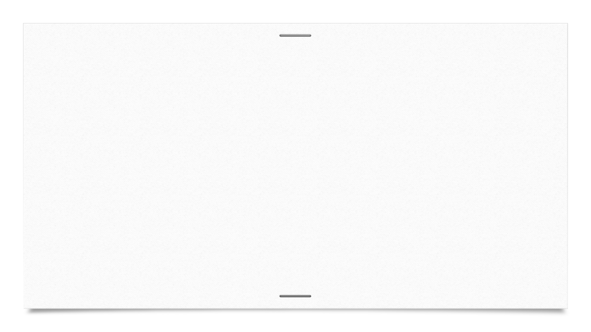
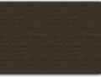
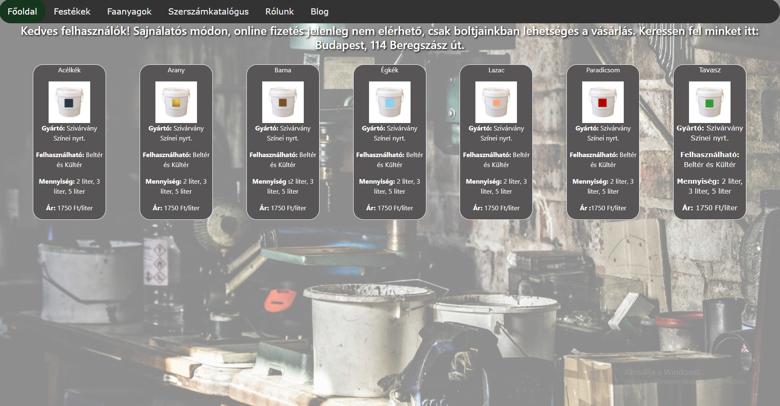
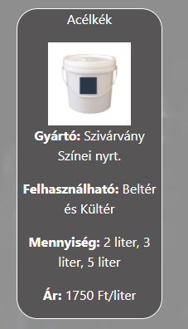
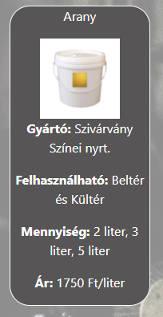
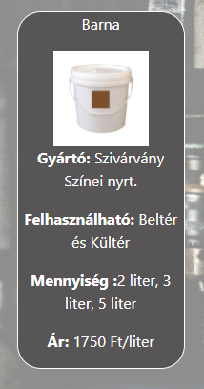
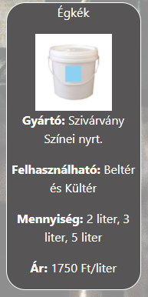
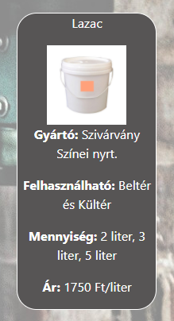
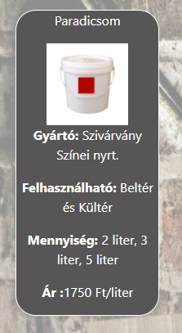
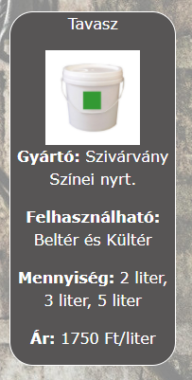
Festékek
Oldal elkészítése: 2-3 hét

Slide 6
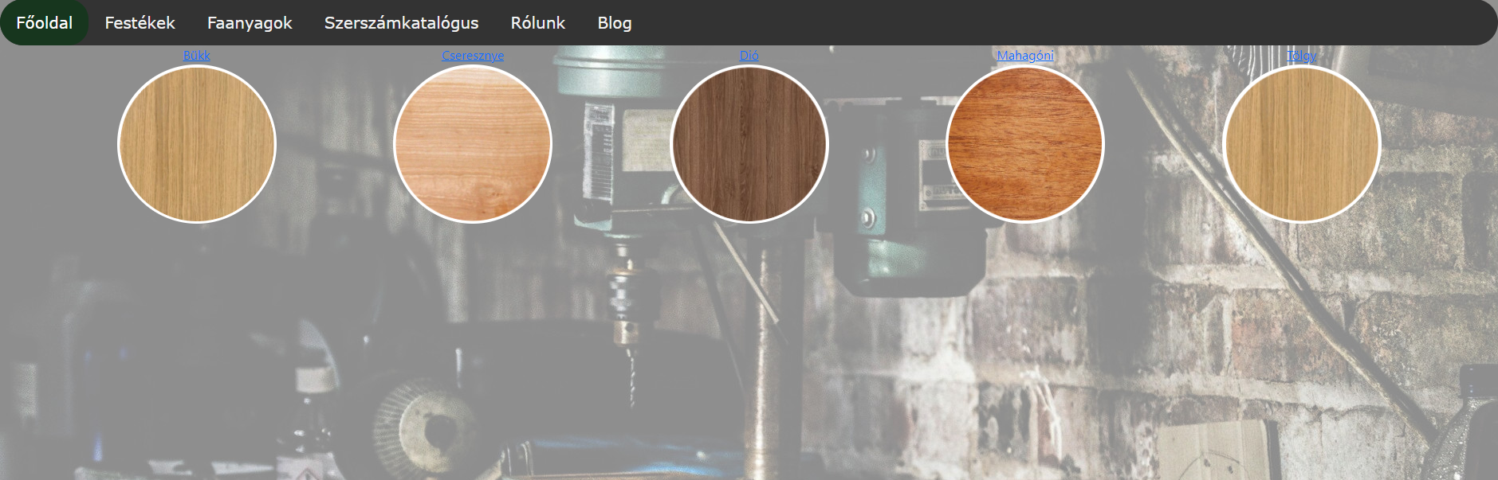
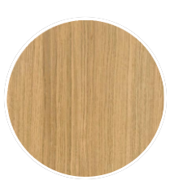
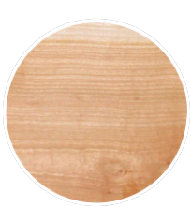
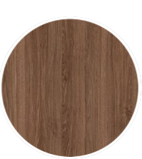
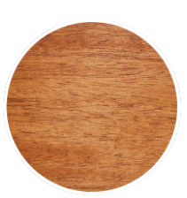
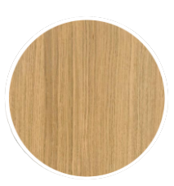
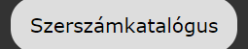
Faanyagok és jellemzőik
Bükk
Cseresznye
Dió
Mahagóni
Tölgy
Tovább a szerszámkatalógus diára

Slide 7
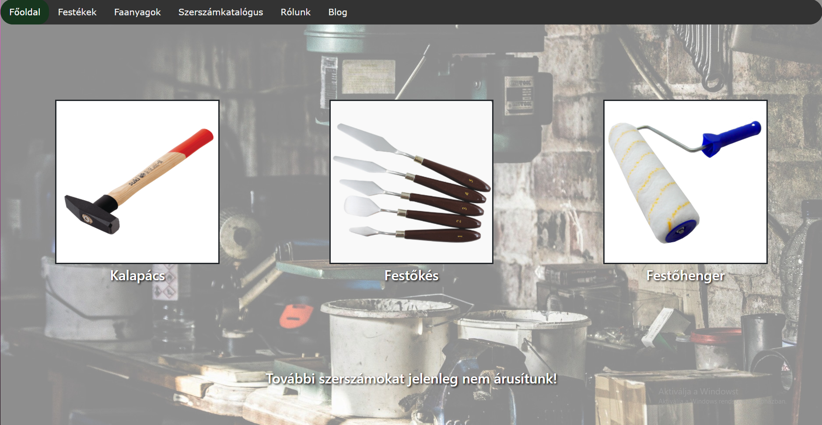
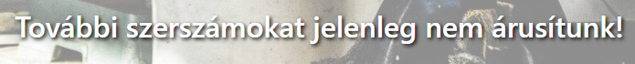
Szerszámok
Kérem várjon amíg új árukat töltünk fel!
Oldal elkészítése: 2-4 nap

Slide 8
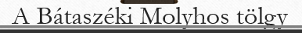
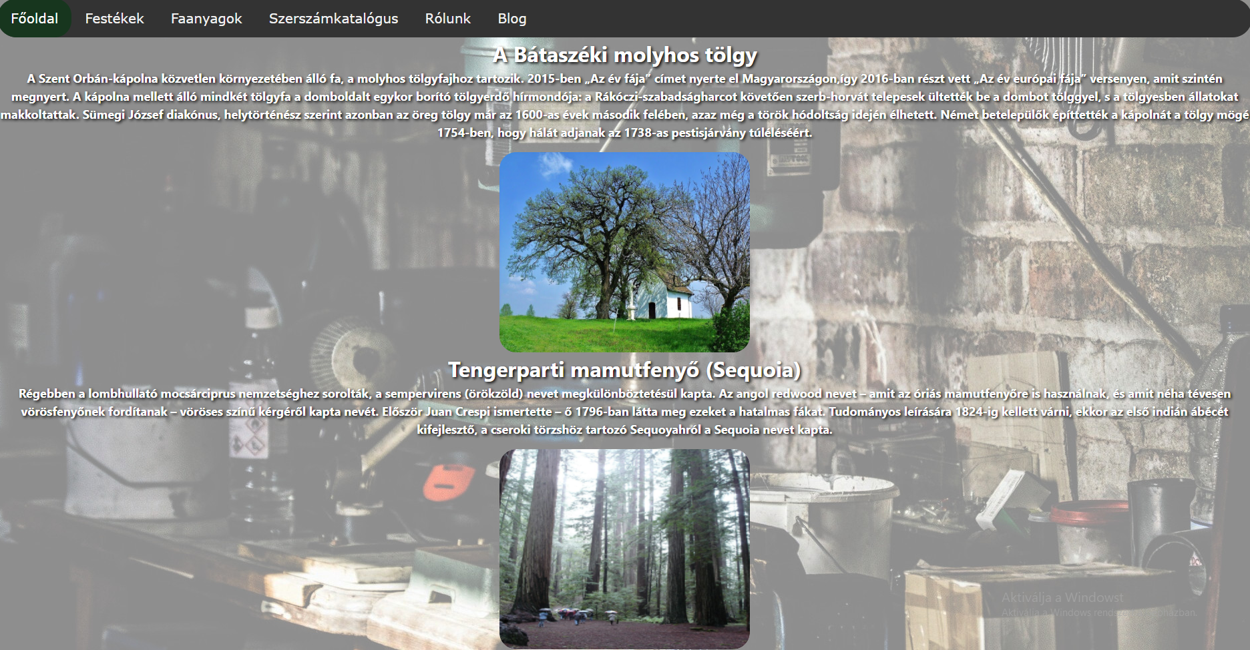
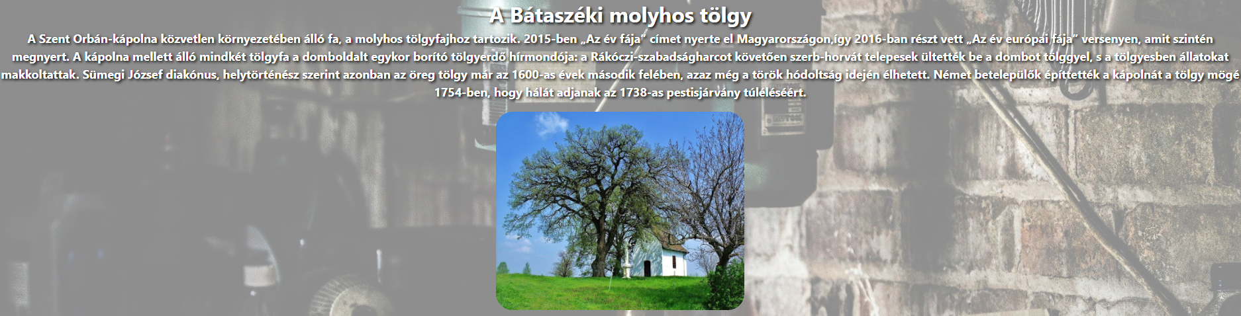
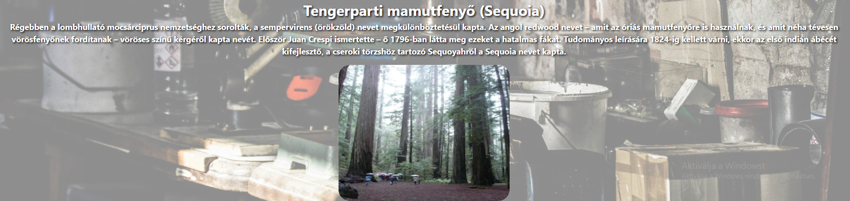
Blog
Magyarország legszeretettebb fája.
420 év körüli lehet a fa.
A Világ legmagasabb fafajtája
236 éve fedezték fel
Az oldal elkészítése 1-2 napot vett igénybe.

Slide 9
Köszönjük a figyelmet!

Slide 10

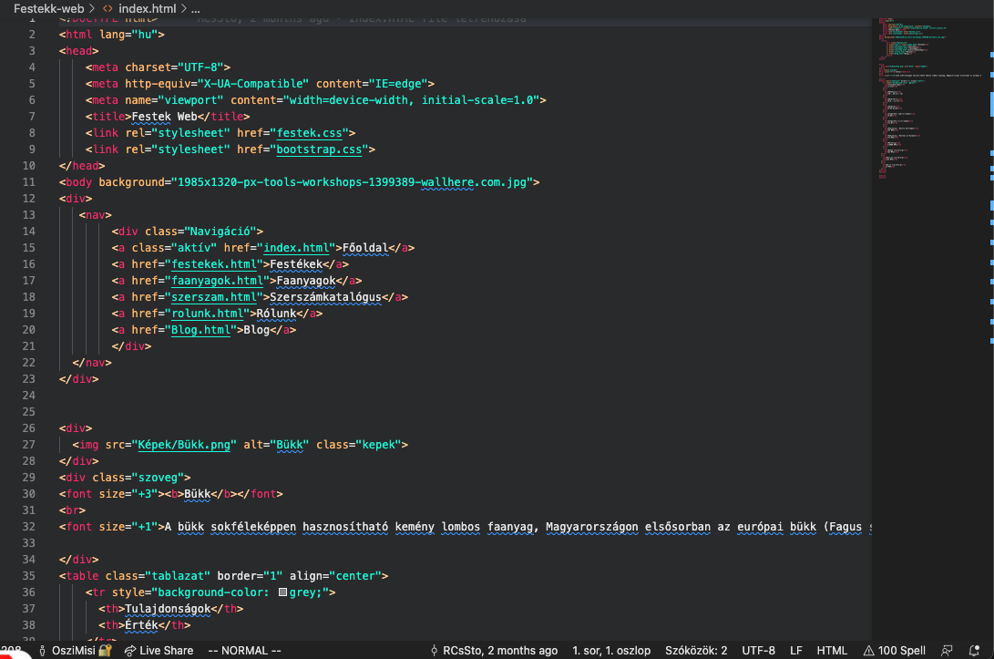
HTML
Készítő: Csanád
Főbb feladatkörök:
Al oldalak
Fő oldalak
Táblázat
Navbar

Slide 11

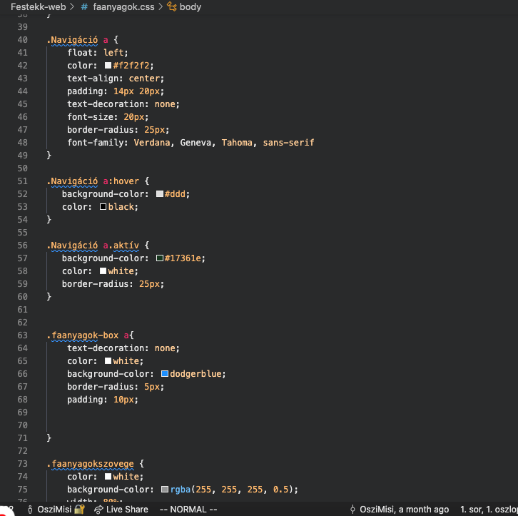
CSS
Készítő: Misi
Főbb feladatkörök:
Reszponzivitás
Átláthatóság(képek)
HTML kiegészítése
Navbar

Slide 12
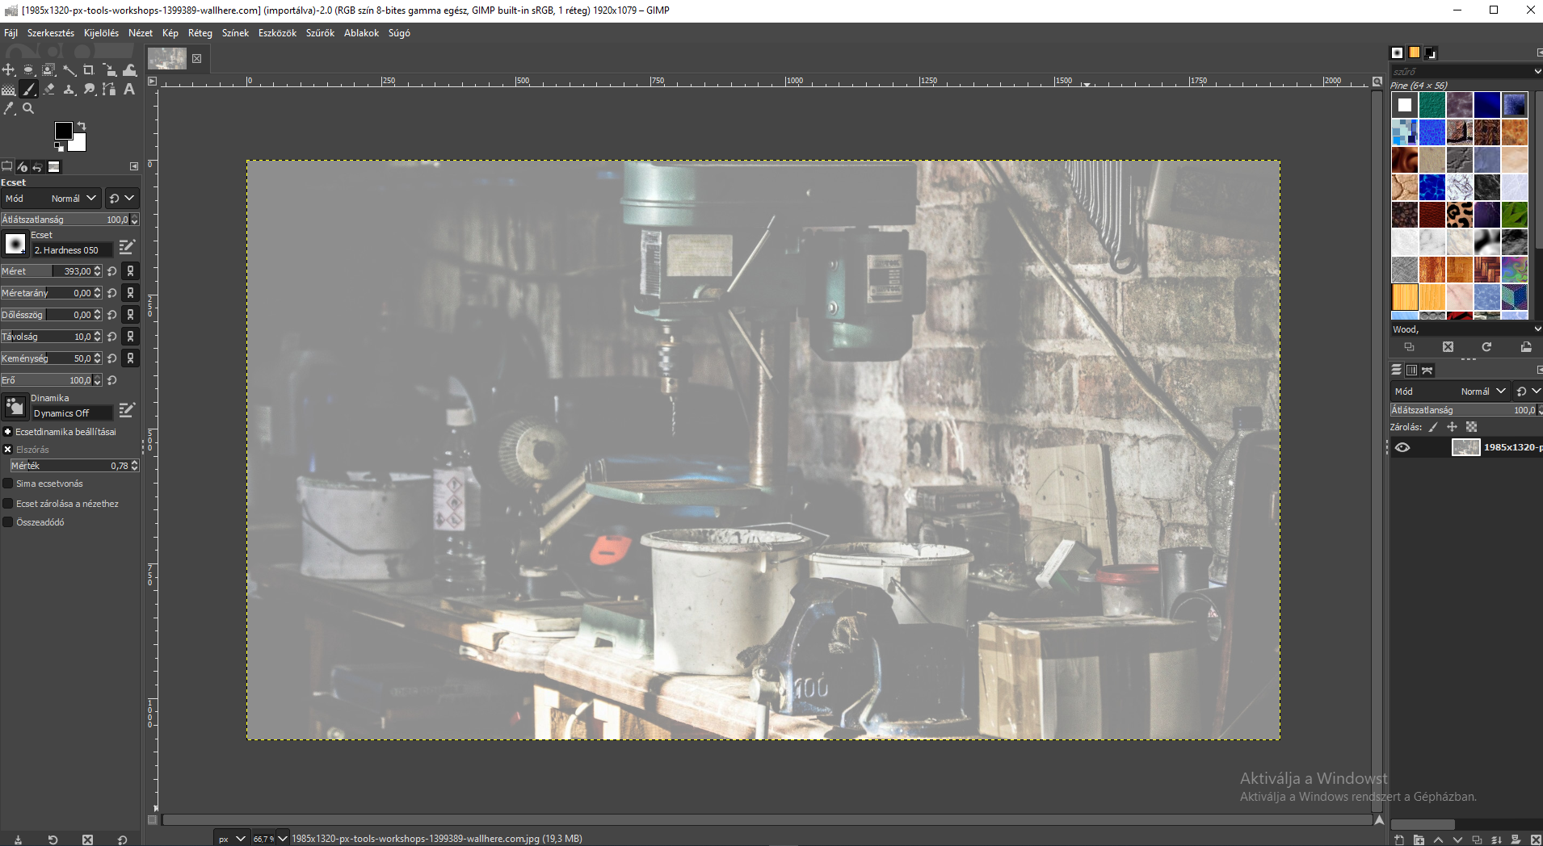
Képek és megjelenés
Készítője: Bence
Főbb feladatkörök:
Szövegek beszerzése
Blog írás
Helyesírási hibák
Teszt + esztétika
Képek

Slide 13
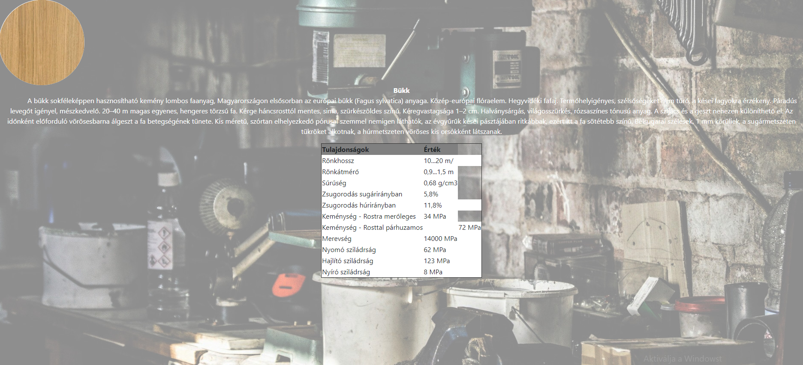

Bükk

Slide 14
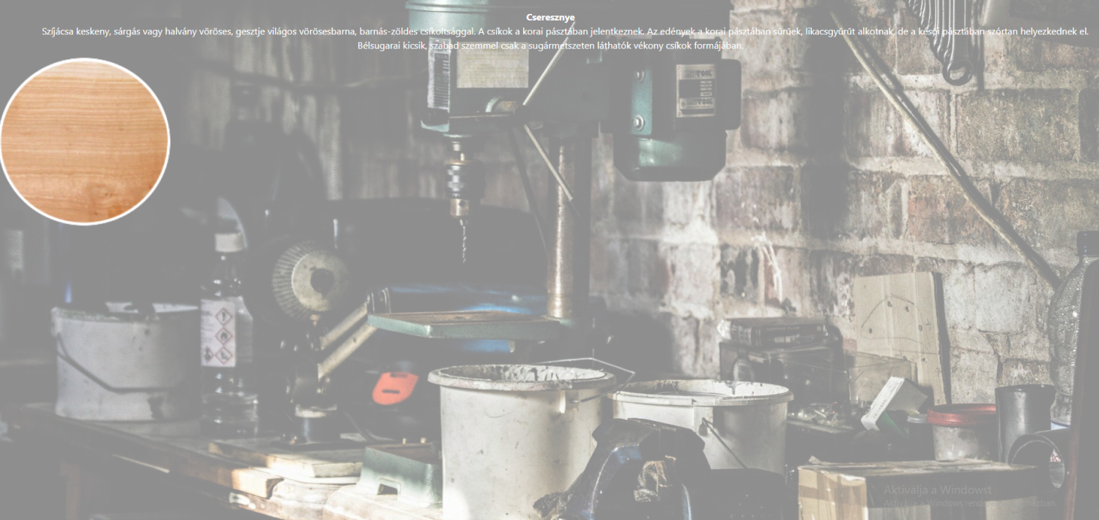

Cseresznye

Slide 15
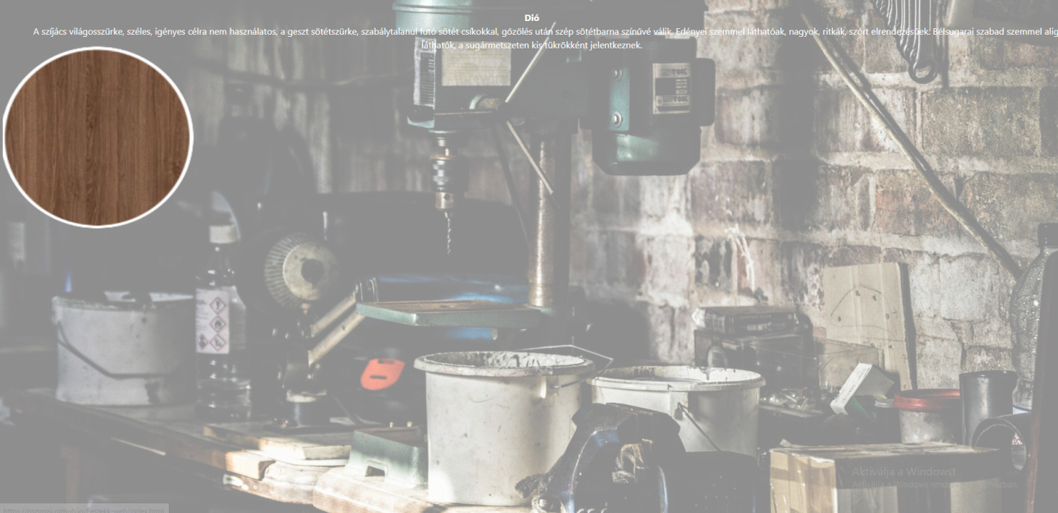

Dió

Slide 16
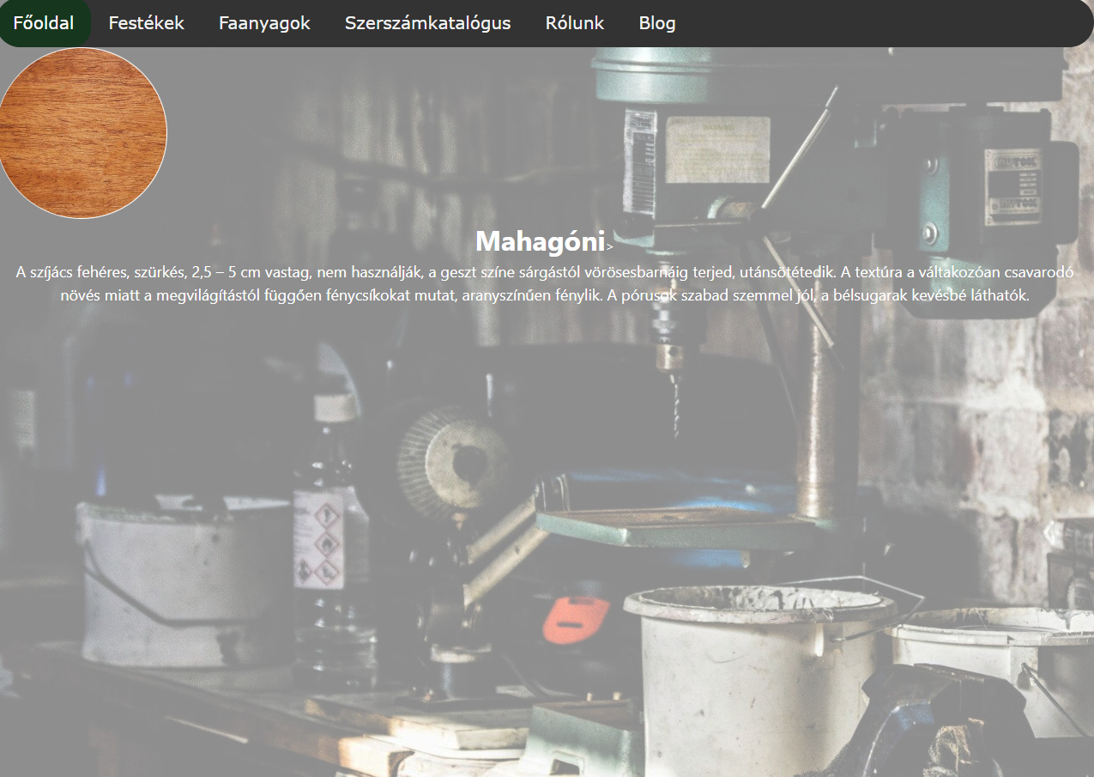

Slide 17
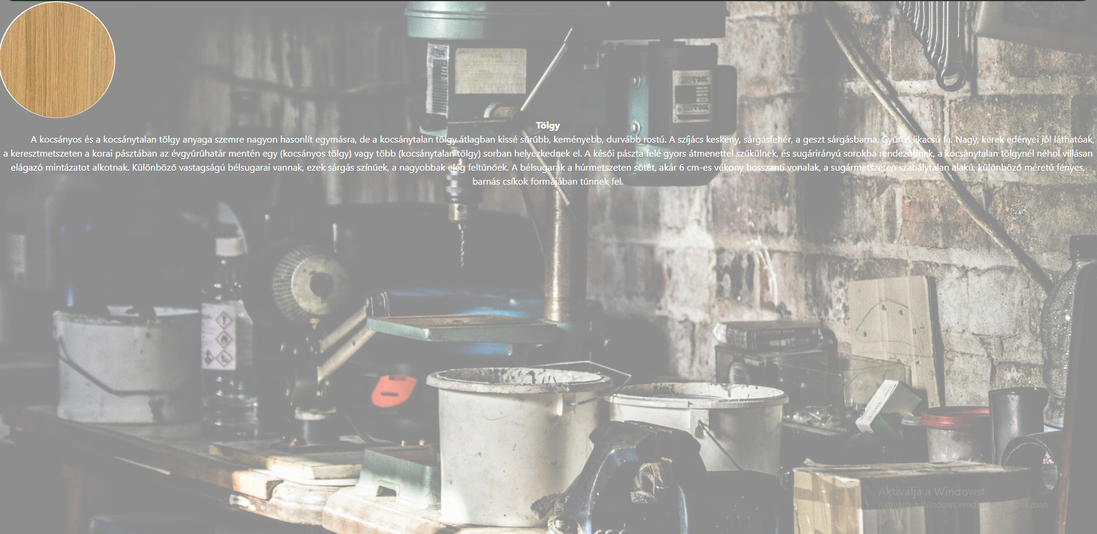
Tölgy

